Slide 1




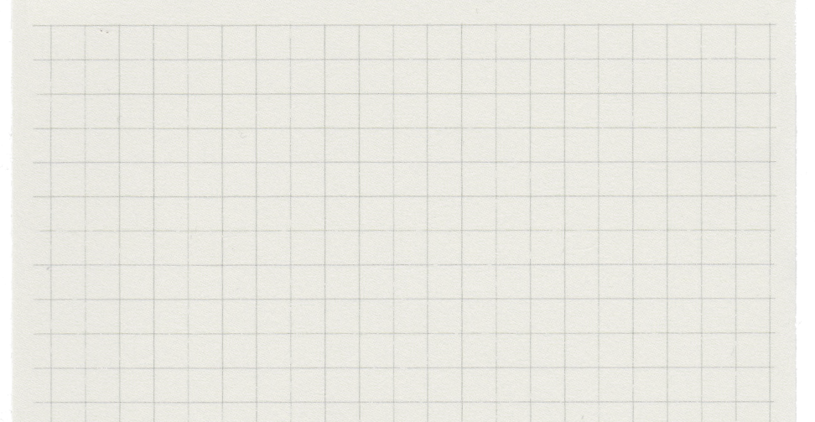


USAR LA REALIDAD AUMENTADA
Con Arloopa
Suren Vázquez Maya
Licenciada en Historia
Máster en Humanidades y Patrimonio Digitales.
Paloma Valdivia Vizarreta
Licenciada en Educación Primaria
Doctora en Educación

Slide 2




¿QUÉ NECESITAMOS PARA QUE NUESTRA EXPERIENCIA DE REALIDAD AUMENTADA FUNCIONE EN EL AULA?
Aspectos técnicos
Conexión a Internet
App. de Arloopa instalada
Iluminación correcta
Google Play /App Store
1
3
5
2
4
Tableta / Móvil
Fotos /dibujos con marcadores de R. A.

Slide 3
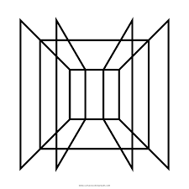
RECORDEMOS
Qué la Realidad Aumentada (RA) es una tecnología que nos permite agregar información y contenidos digitales a los elementos reales.
A diferencia de la Realidad Virtual, la RA, nos permite mantener el contacto con la realidad a la vez que nos aporta información de contextos digitales.
Esta tecnología se inserta dentro de los estudios de Visión por Computador.

Slide 4
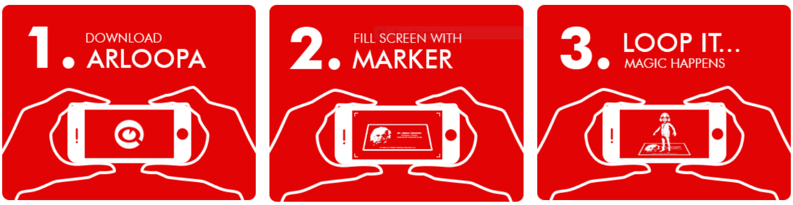
PASEMOS A LA ACCIÓN
www.arloopa.com
Descargamos la App
Escaneamos el marcador
Disfrutamos de la experiencia

Slide 5
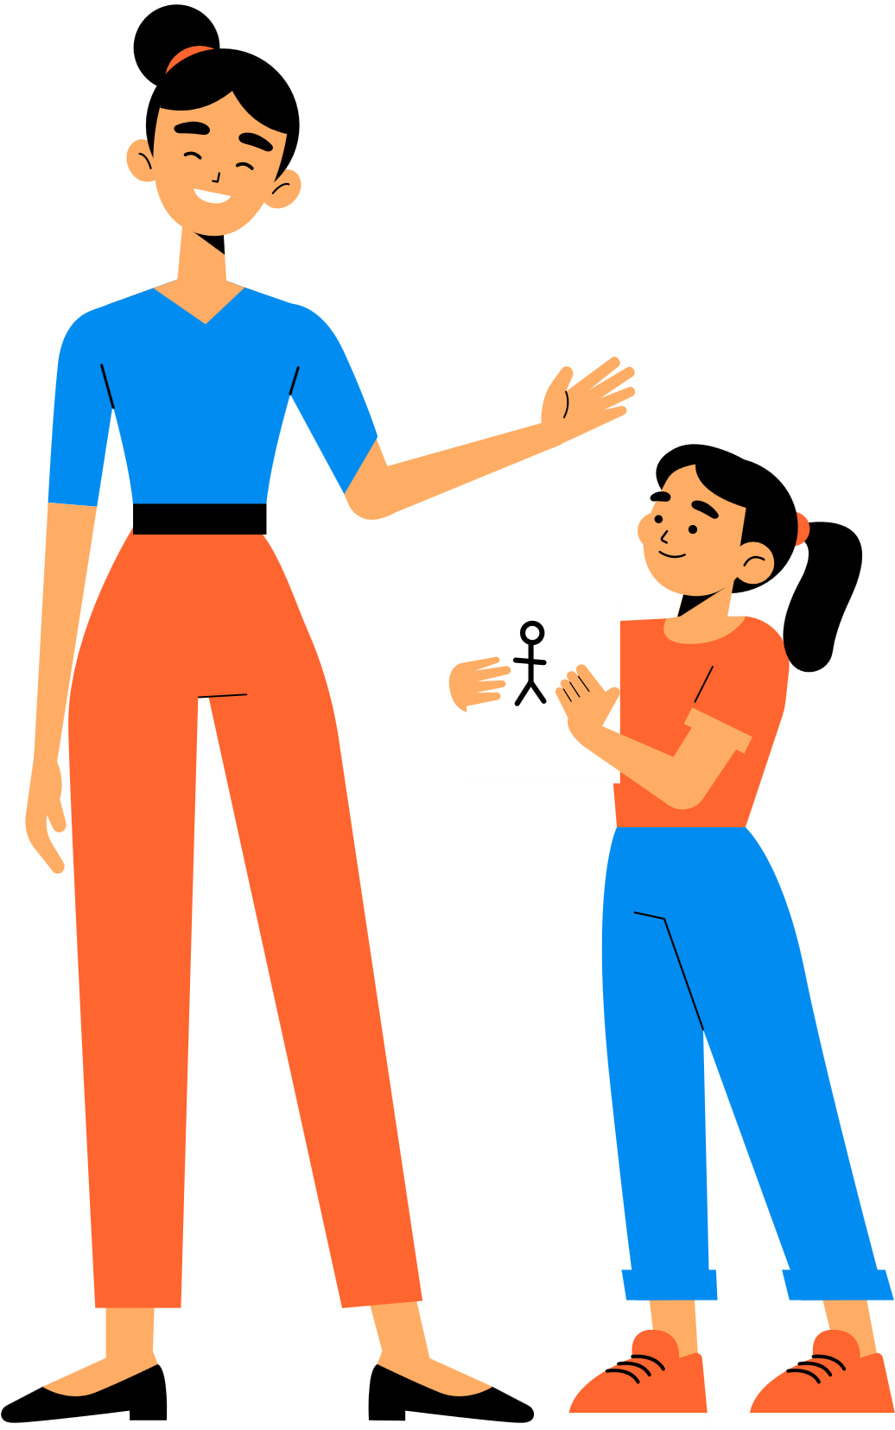
SI ERES EDUCADOR/A
  Prepara los dispositivos móviles que vas a utilizar, descarga previamente la aplicación.
  Imprime los dibujos/imágenes que sirven de marcador, respeta los contrastes.
  Activa el escáner de la aplicación del dispositivo móvil y escanea la imagen.
  Disfruta de la experiencia junto a tus estudiantes.

Slide 6


GRACIAS POR SU ATENCIÓN
Para más información o asesoramiento contacta
LinkedIn
surenvazquez@gmail.com

